Slide 1

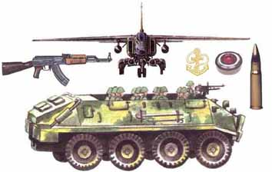
ВОЕННА АКАДЕМИЯ “Г. С. РАКОВСКИ”
ФАКУЛТЕТ “КОМАНДНО-ЩАБЕН”
КАТЕДРА “МЕНИДЖМЪНТ НА ИЗВЪНРЕДНИТЕ СИТУАЦИИ“
лекция
„КРИТИЧНА ИНФРАСТРУКТУРА И УЧАСТИЕ НА ФОРМИРОВАНИЯТА ОТ ВЪОРЪЖЕНИТЕ СИЛИ ЗА ОКАЗВАНЕ НА ПОМОЩ НА НАСЕЛЕНИЕТО.“
1

Slide 2
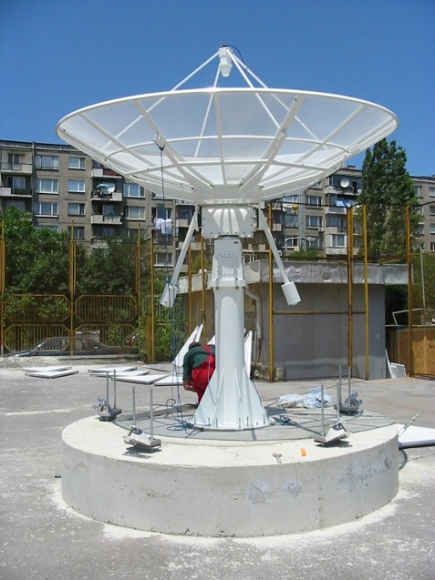
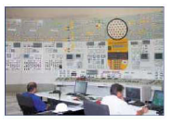
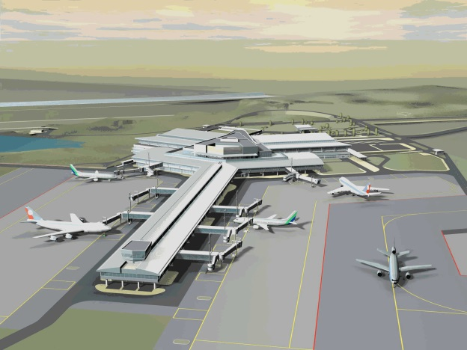
КРИТИЧНА ИНФРАСТРУКТУРА
“Критична инфраструктура” е система от съоръжения, услуги и информационни системи, чието спиране, неизправно функциониране или разрушаване би имало сериозно негативно въздействие върху здравето и безопасността на населението, околната среда, националното стопанство или върху ефективното функциониране на държавното управление.
Утвърдените сектори, в които се определят обекти от критичната инфраструктура са: 1.Енергетика; 2.Ядрена промишленост; 3.Информационни и комуникационни технологии; 4.Водоснабдяване; 5.Осигуряване с хранителни продукти; 6.Здравеопазване; 7.Финансова сфера; 8.Транспорт; 9.Химическа промишленост

Slide 3
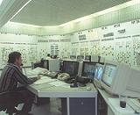
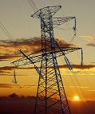
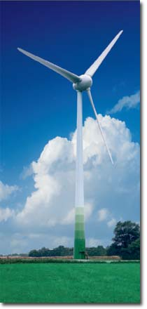
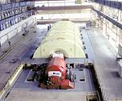
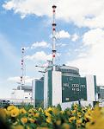
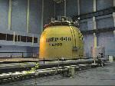
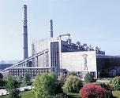
СЕКТОРА Е ФУНДАМЕНТАЛЕН – ОТ НЕГО ЗАВИСЯТ ВСИЧКИ ОСТАНАЛИ. Същия е на първо място в списъка на ЕС.
Отговорни институции:
МИЕ; МРРБ; МОСВ
ЕНЕРГЕТИКА
Атомни електроцентрали
Преносна
мрежа
ТЕЦ
Газопреносна мрежа
ИНФРАСТРУКТУРНИ ОБЕКТИ В ЕНЕРГИИНАТА СИСТЕМА СА:
За производство на ел енергия – АЕЦ, ТЕЦ, ВЕЦ, ПАВЕЦ и др;
Система за пренос и разпределение на ел енергия;
Система за пренос на природен газ, нефт и др, както и рафиниране, обработване и съхранение.

Slide 4
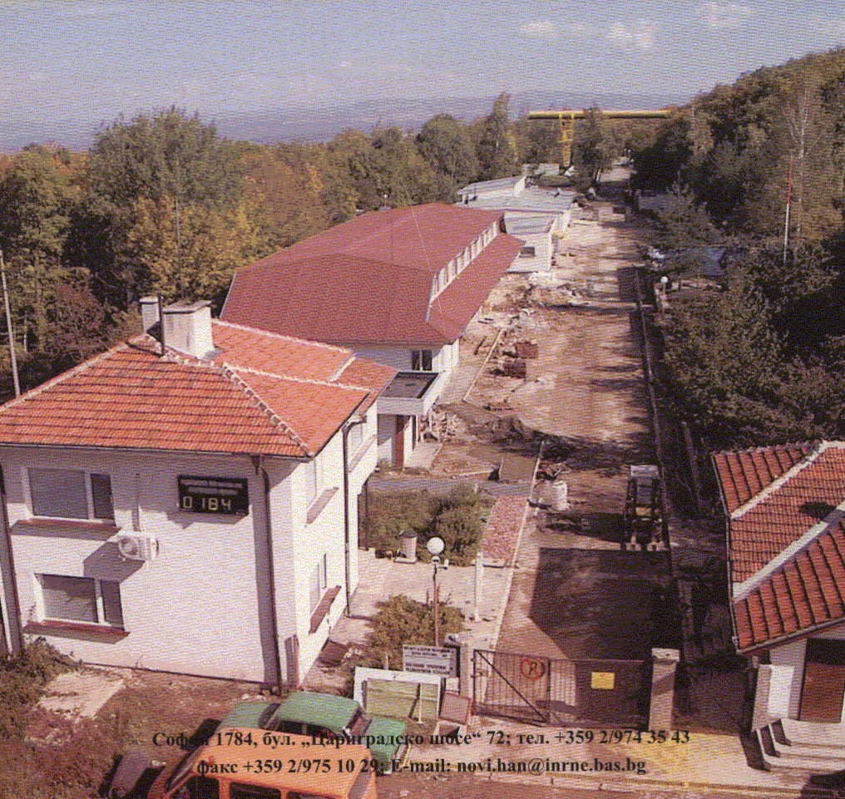
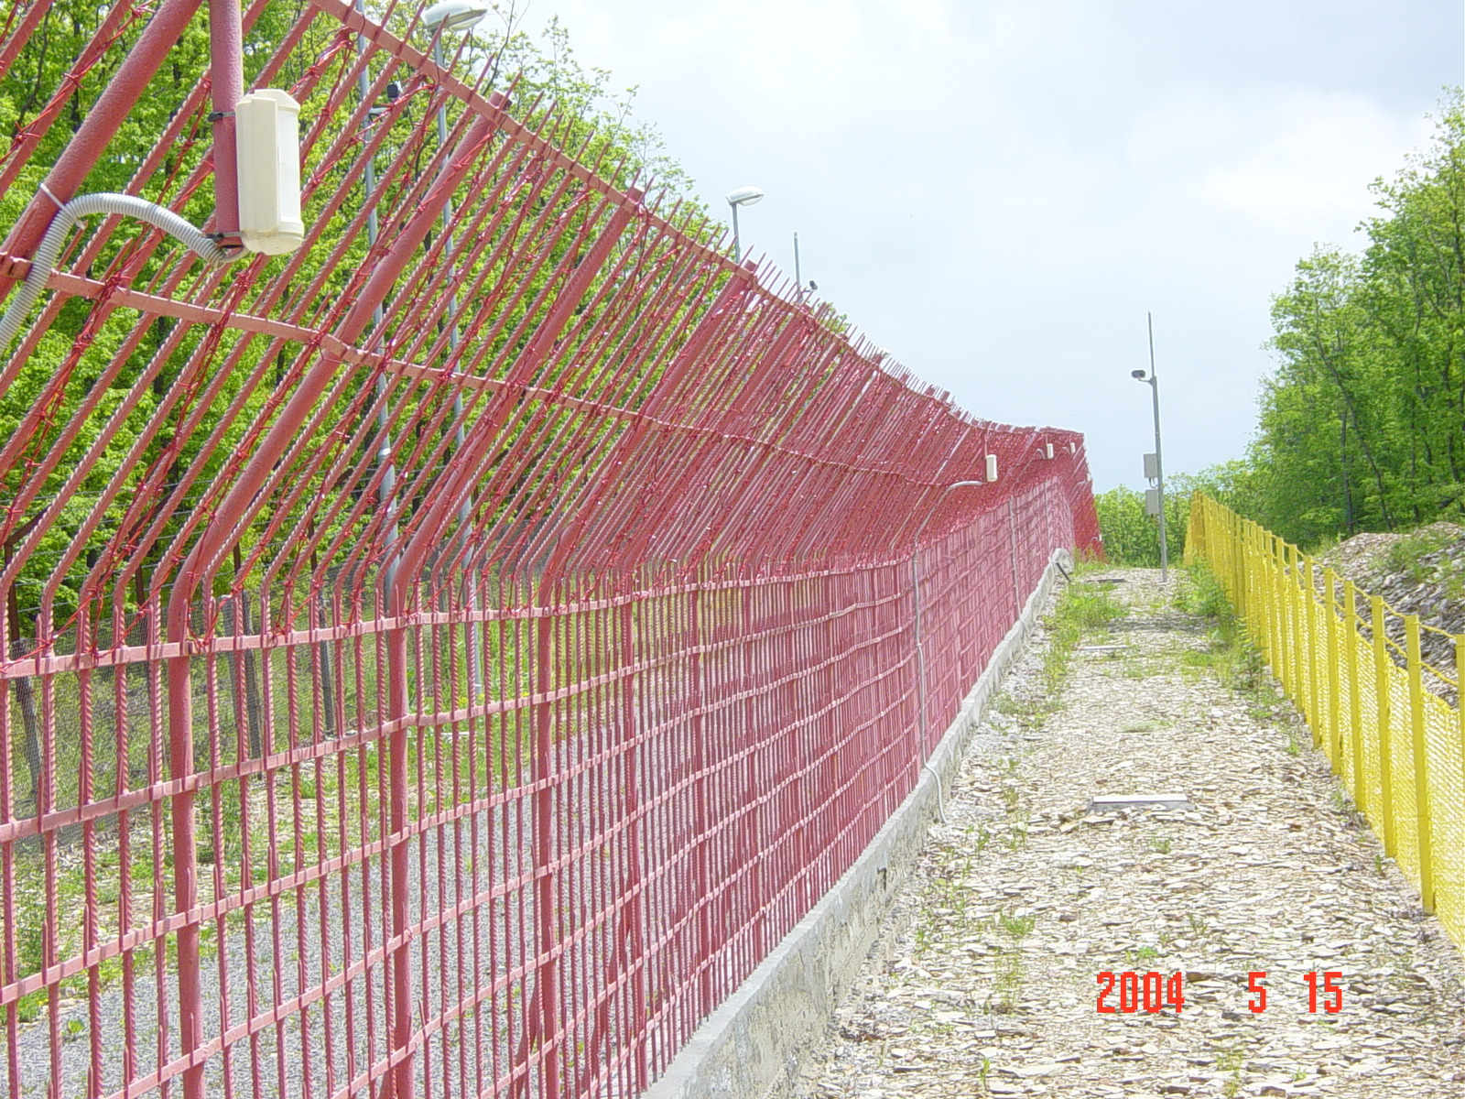
СЕКТОРА Е ЗА ПРОИЗВОДСТВО И СЪХРАНЕНИЕ/ПРЕРАБОТВАНЕ НА ЯДРЕНИ МАТЕРИАЛИ
Отговорни институции:
АЯР, ИЯИЯЕ - БАН
ЯДРЕНА ИНДУСТРИЯ
Постоянно хранилище за радиоактивни отпадъци
Нови хан
ИНФРАСТРУКТУРНИ ОБЕКТИ В СИСТЕМАТА НА ЯДРЕНАТА ИНДУСТРИЯ СА:
Това е единствения сектор, в който има ясни нормативно определени степени на критичност, съобразени с директивите на ЕС и препоръките на МААЕ.

Slide 5
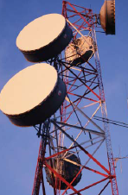
ЗНАЧЕНИЕТО НА СЕКТОРА НАРАСТВА В ГЛОБАЛЕН ПЛАН
Отговорни институции:
ДАИТС, МРРБ, ДКРС,
БТК-АД, ДКСИ, ДЗСВ И ДР
ТЕЛЕКОМУНИКАЦИИ
Информационни и комуникационни системи
Телекомуникационна мрежа
ИНФРАСТРУКТУРНИ ОБЕКТИ В ТЕЛЕКОМУНИКАЦИИТЕ СА:
Защита на информационните системи;
Автоматизирани инф. системи за контрол;
Интернет;
Стационарни телекомуникации;
Мобилни телекомуникации;
Радио комуникации и навигация;
Сателитна комуникация;
Радио и телевизия.

Slide 6
КРИТИЧНИТЕ ИНФРАСТРУКТУРНИ ОБЕКТИ СА ЧАСТ ОТ СЕКТОРА :
Отговорни институции:
МОСВ, МРРБ, МЗГ, МИЕ, ДКЕВР,
“Напоителни системи”-ЕАД,
“Язовири и каскади”-НЕК.
ВОДНИ СИСТЕМИ
Хидротехнически съоръжения
ИНФРАСТРУКТУРНИ ОБЕКТИ В СЕКТОРА:
водохранилища – естествени и изкуствени;
хидротехнически съоръжения;
преносни мрежи за пречистване на вода и водоснабдяване.

Slide 7
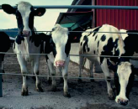
КРИТИЧНИТЕ ИНФРАСТРУКТУРНИ ОБЕКТИ СА ЧАСТ ОТ СЕКТОРА:
Отговорни институции:
МЗХ, МИЕ.
ХРАНИТЕЛНИ ПРОДУКТИ
Животновъдство
Земеделие
ИНФРАСТРУКТУРНИ ОБЕКТИ В СЕКТОРА ЗА ОСИГУРЯВАНЕ НА ЖИЗНЕНО ВАЖНИ ХРАНИТЕЛНИ ПРОДУКТИ:
Предприятия за производство на основни хранителни продукти;
Съхранение, доставка и разпределение на основни хранителни продукти;
Система за гарантиране на качеството и безопасността на хранителните продукти.
Състояние на земеделието след 1990.

Slide 8
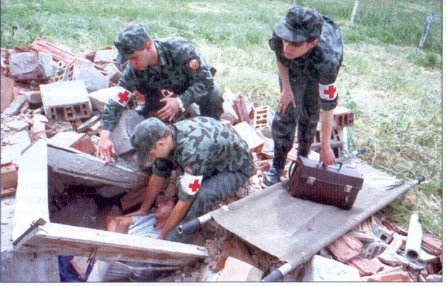
КРИТИЧНИТЕ ИНФРАСТРУКТУРНИ ОБЕКТИ СА ЧАСТ ОТ СЕКТОРА:
Отговорни институции:
МЗ, Национален медицински
координационен център.
ЗДРАВЕОПАЗВАНЕ
Лекарства
Медицинско обслужване
ИНФРАСТРУКТУРНИ ОБЕКТИ В ЗДРАВЕОПАЗВАНЕТО СА:
Болници, санаториуми и центрове за рехабилитация;
Фармацевтични предприятия, аптечна мрежа и складове;
Неотложна, спешна, бърза, доболнична и болнична медицинска помощ
Лаборатория по вирусология и др.

Slide 9
КРИТИЧНИТЕ ИНФРАСТРУКТУРНИ ОБЕКТИ СА ЧАСТ ОТ СЕКТОРА:
Отговорни институции:
МФ, Българска народна
банка
ФИНАНСОВ СЕКТОР
Банки
Пощи и доставки
ИНФРАСТРУКТУРНИ ОБЕКТИ В БАНКОВИ И ФИНАНСОВИ УСЛУГИ СА:
банки;
пощи;
монетния двор;
трезори и др

Slide 10
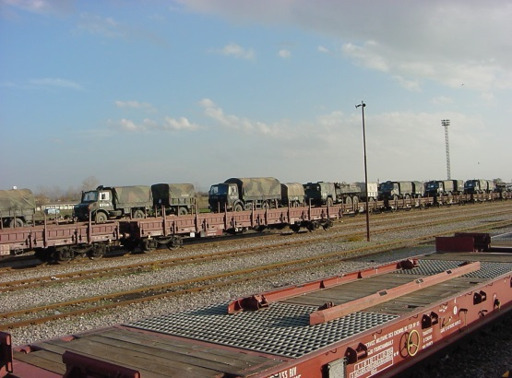
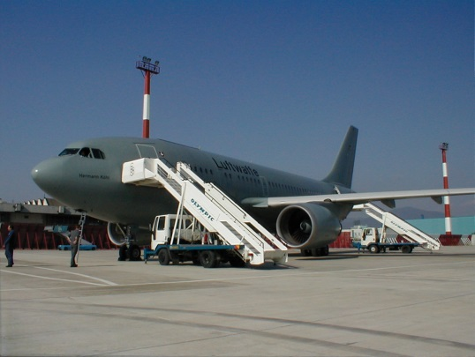
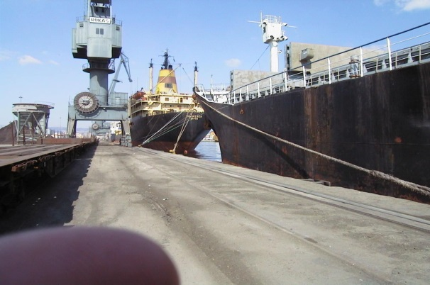
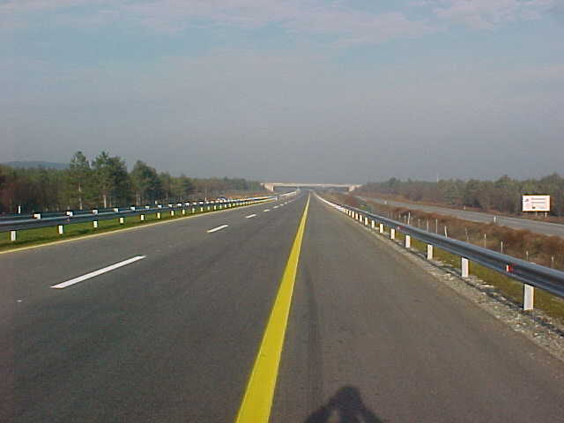
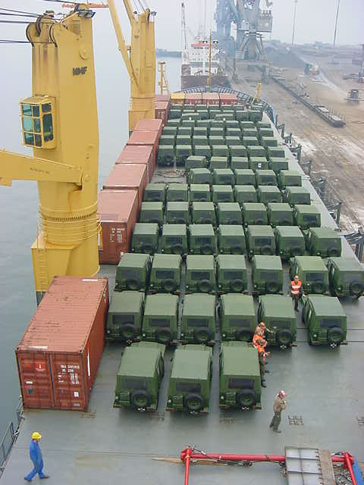
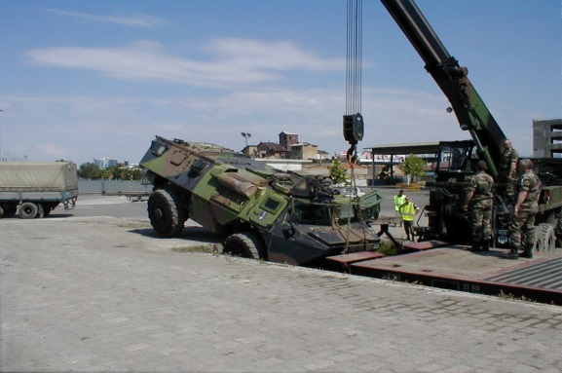
КРИТИЧНИТЕ ИНФРАСТРУКТУРНИ ОБЕКТИ СА ЧАСТ ОТ СЕКТОРА:
Отговорни институции:
МТр, МРРБ, МОСВ.
ТРАНСПОРТНИ КОМУНИКАЦИИ
Железопътен
транспорт
Въздушен
транспорт
Морски
транспорт
Пътен
транспорт
Ферибот
ИНФРАСТРУКТУРНИ ОБЕКТИ В ТРАНСПОРТНИ КОМУНИКАЦИИ СА:
жп линии;
мостове;
тунели;
гари и др
Летища;
РВД;
Пристанища и др

Slide 11
КРИТИЧНИТЕ ИНФРАСТРУКТУРНИ ОБЕКТИ СА ЧАСТ ОТ СЛЕДНИТЕ СЕКТОРИ:
ПРОМИШЛЕНОСТ
Химическа промишленост
и опасни материали
ИНФРАСТРУКТУРНИ ОБЕКТИ В БАНКОВИ И ФИНАНСОВИ УСЛУГИ СА:
предприятия от химическата промишленост;
предприятия от леката и тежката промишленост;
и др.

Slide 12
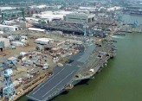
КРИТИЧНИТЕ ИНФРАСТРУКТУРНИ ОБЕКТИ СА ЧАСТ ОТ СЛЕДНИТЕ СЕКТОРИ:
ОТБРАНА И ОТБРАНИТЕЛНА ПРОМИШЛЕНОСТ:
Военни обекти
ИНФРАСТРУКТУРНИ ОБЕКТИ ЗА ОТБРАНAТА НА СТРАНАТА СА:
Пунктове за постоянна дислокация на войски;
Полигони;
Складове за военновременни запаси;
Заводи и предприятия от промишлеността за военно временна продукция и др.

Slide 13
ИЗВОД
Основна задача на държавата е да осигури националната сигурност. Главен елемент от нея е инфраструктурата. Определянето на обекти и категоризирането им в критична инфраструктура ги поставя в особен режим с цел нормалното и непрекъснатото им функциониране при всякакви кризи и бедствия.

Slide 14
ФОРМИРОВАНИЯ ОТ ВЪОРЪЖЕНИТЕ СИЛИ ЗА ОКАЗВАНЕ НА ПОМОЩ НА НАСЕЛЕНИЕТО

Slide 15
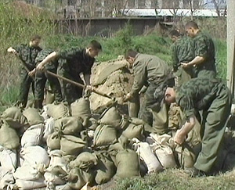
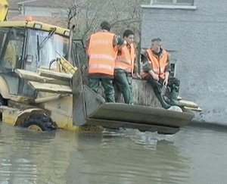
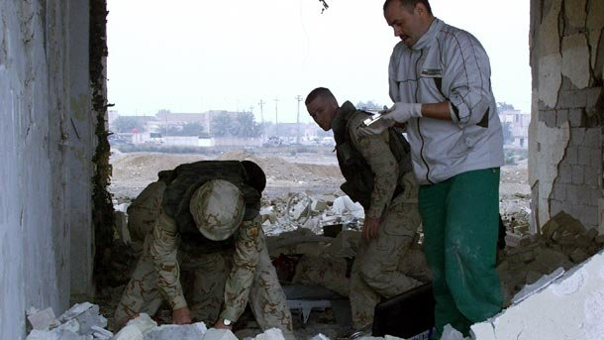

Ред за предоставяне на сили и средства за оказване на помощ на населението при бедствия
Министър на отбраната
Доклад
Разрешение
Началник на отбраната
Военен команден център
искане
Телефон: 02 / 9223 914
Факс: 02 / 9223 913
СКС
КСВ
КВВС
КВМС
Областен управител
Военни формирования
Областен съвет за сигурност
Кмет на община
искане
Общински съвет за сигурност

Slide 16
МЯСТОТО НА ФОРМИРОВАНИЯТА ОТ БА В ОПЕРАЦИИ ПО ЗАЩИТА НА НАСЕЛЕНИЕТО:
Мястото на формированията от БА при ликвидиране на последствията от бедствия се определя в зависимост от създалата се бедствена обстановка. Те могат да действат самостоятелно, когато това е възможно и съвместно при сложна бедствена обстановка във взаимодействие с формированията от Главна дирекция "Пожарна безопасност и защита на населението" и органите на местната администрация и местното самоуправление.

Slide 17
ЗАДАЧИ НА ФОРМИРОВАНИЯ ОТ БА ПРИ ПРИРОДНИ БЕДСТВИЯ:
За участие на формирования от БА при възникване на кризи от невоенен характер, в хода на ежедневната планова дейност, се поддържа готовност и ресурс за действие. Води се планова специализирана подготовка на личния състав за участие в действия при възникване, развитие, овладяване или ликвидиране на последствията предизвикани от бедствия и аварии. Поддържат се в готовност необходимите технически и материални средства. Организират се и се провеждат тренировки и учения за усвояване на плановете. Води се инженерно разузнаване, наблюдение и контрол. Поддържа се готовност за оповестяване.

Slide 18
ФОРМИРОВАНИЯ В БА ЗА ДЕЙСТВИЯ ПРИ ПРИРОДНИ БЕДСТВИЯ И АВАРИИ – 93 ФОРМИРОВАНИЯ:
- 14 формирования за действие при наводнение;
- 9 формирования за действие при земетресение;
- 24 формирования за действие при зимни условия;
- 21 формирования за гасене на пожари;
- 15 формирования за унищожаване на невзривени боеприпаси;
- 6 формирования за действие при промишлени аварии;
- 5 формирования за ликвидиране на последствията при аварии в АЕЦ “Козлодуй”.

Slide 19
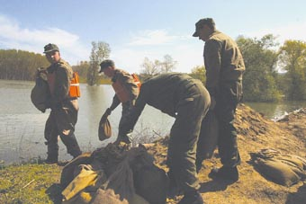
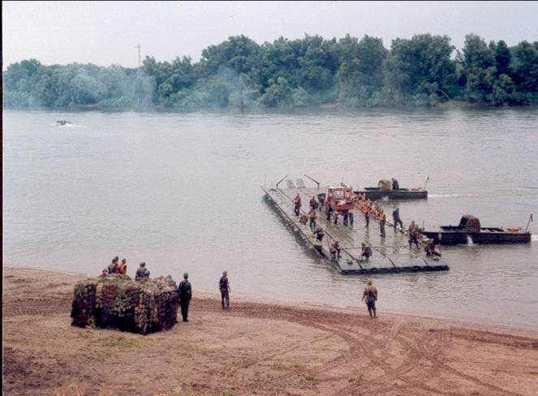
ФОРМИРОВАНИЯ В БА ЗА ДЕЙСТВИЯ ПРИ НАВОДНЕНИЯ:
Формированията за действие при наводнения могат да бъдат снабдени с автомобили с повишена проходимост, линейка, инженерна машина БАТ-М, ПТС-М, специален автомобил АРС-14, моторни помпи, автокран, гумени надуваеми лодки, спасителни жилетки и пояси, защитно гумирано облекло, возим шанцов инструмент, чували за пясък и водолазно снаряжение. В зависимост от създалата се ситуация могат да се окомплектоват тимове за изпълнение на конкретна задача, с намален или увеличен личен състав и техника. Създават се предимно тимове за изграждане на временни диги и почистване на речните корита.

Slide 20
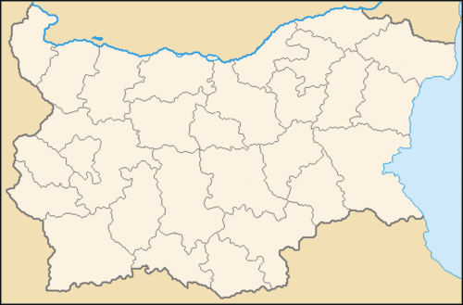
ФОРМИРОВАНИЯ В БА ЗА ДЕЙСТВИЯ ПРИ НАВОДНЕНИЯ:
28880 Белене
32140 Варна
42800 Плевен
54060 Шумен
28610 София
28860 Г. Малина
38640 Казанлък
52590 Ямбол
34750 Карлово
24150 Ст. Загора
48440 Ст. Загора
32990 Пловдив
26400 Благоевград
52740 Хасково

Slide 21
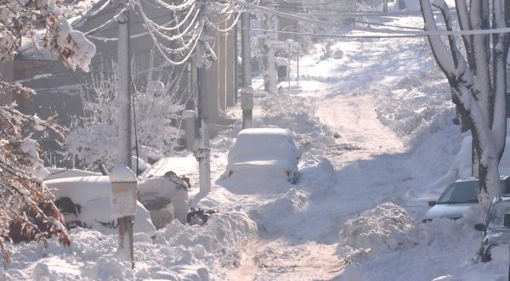
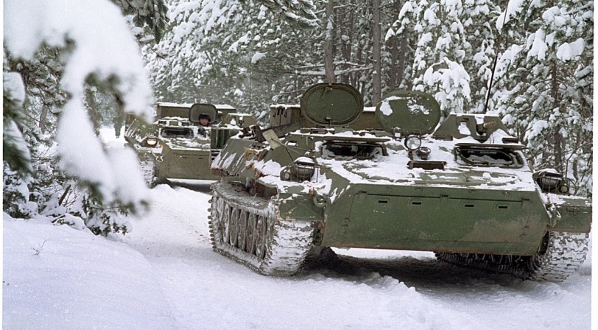
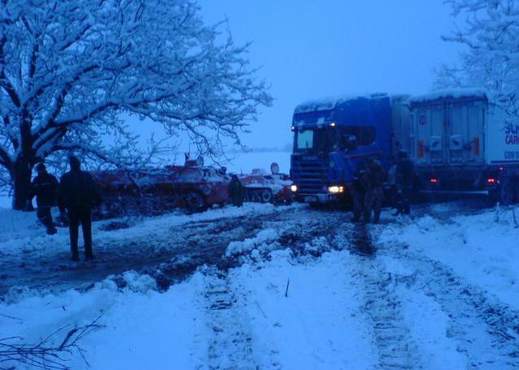
ФОРМИРОВАНИЯ В БА ЗА ДЕЙСТВИЯ В ЗИМНИ УСЛОВИЯ:
Формированията за действие в зимни условия при обилни снеговалежи и бедствия са снабдени с автомобили с повишена проходимост със снегопочистващи устройства, верижни транспортьори, влекачи, твърди и меки буксири и стоманени въжета с различна дължина, инженерна машина БАТ-М, линейка, походна кухня, електроагрегат, прожектори, и др. по преценка на командирите.

Slide 22
ФОРМИРОВАНИЯ В БА ЗА ДЕЙСТВИЯ В ЗИМНИ УСЛОВИЯ:
36780 Шабла
28880 Белене
54060 Шумен
28770 Балчик
52090 Д.Митрополия
38010 Варна
42800 Плевен
28610 София
32450 Мокрен
48940 Бургас
24900 Враждебна
34750 Карлово
22220 Сливен
32890 Бургас
28860 Г. Малина
22180 Казанлък
26030 Безмер
28000 Г.Игнатиево
24150 Ст. Загора
24490 Асеновград
26400 Благоевград
52740 Хасково
28330 Смолян

Slide 23
ФОРМИРОВАНИЯ В БА ЗА ДЕЙСТВИЯ ПРИ ЗЕМЕТРЕСЕНИЕ:
Формированията за действие при земетресение могат да бъдат в състав около 50 души (до рота), снабдени с автомобили с повишена проходимост, автокранове, екскаватори, компресори, булдозери, линейки, електроагрегати, водоноски и полеви кухни. Освен това следва да се планират и заделят материални средства и имущества, необходими за устройване на полеви лагери, за настаняване на населението от бедстващите райони.

Slide 24
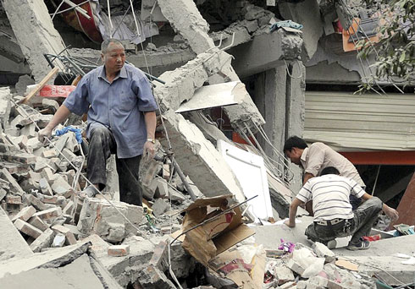
ФОРМИРОВАНИЯ В БА ЗА ДЕЙСТВИЯ ПРИ ЗЕМЕТРЕСЕНИЕ:
Формированията за действие при земетресение могат да бъдат в състав около 50 души, снабдени с автомобили с повишена проходимост, автокранове, екскаватори, компресори, булдозери, линейки, електроагрегати, водоноски и полеви кухни. Освен това следва да се планират и заделят материални средства и имущества, необходими за устройване на полеви лагери, за настаняване на населението от бедстващите райони.

Slide 25
ФОРМИРОВАНИЯ В БА ЗА ДЕЙСТВИЯ ПРИ ЗЕМЕТРЕСЕНИЕ:
28880 Белене
52090 Д.Митрополия
38010 Варна
28860 Г. Малина
32890 Бургас
24150 Ст. Загора
26030 Безмер
28000 Г.Игнатиево
44220 Пловдив

Slide 26
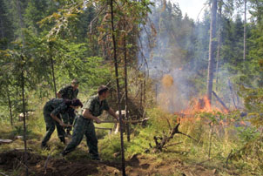
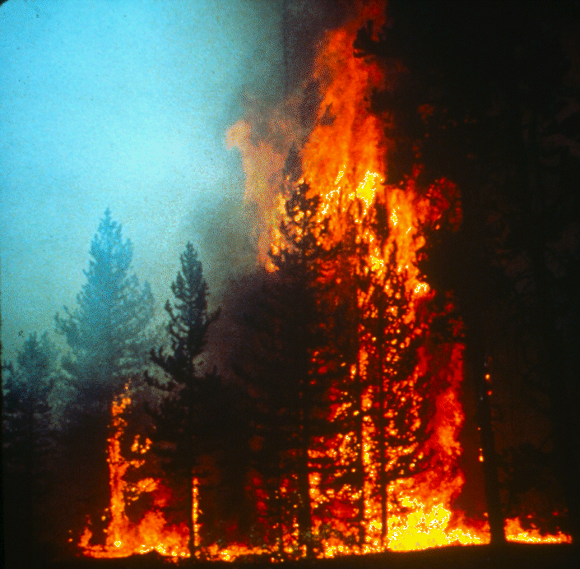
ФОРМИРОВАНИЯ В БА ЗА ДЕЙСТВИЯ ПРИ ГАСЕНЕ НА ПОЖАРИ:
Същите могат да бъдат в състав около 50 души снабдени с автомобили с повишена проходимост, противопожарен автомобил, специален автомобил АРС-14, цистерна с вода, линейка, инженерна машина БАТ-М, моторни триони, защитно облекло, противогази (изолиращи и общовойскови), хопкалитови патрони, кофпомпи и возим шанцов инструмент.
Този тип формирования е желателно да се поддържа от вертолети Ми-17, снабдени с контейнери за вода.

Slide 27
ФОРМИРОВАНИЯ В БА ЗА ДЕЙСТВИЯ ПРИ ГАСЕНЕ НА ПОЖАРИ:
52090 Д.Митрополия
38220 - Плевен
54060 - Шумен
32140 Варна
38010 Варна
22790 Г.Оряховица
28610 София
22220 - Сливен
42600 Мусачево
34750 Карлово
22180 - Казанлък
52590 Ямбол
24150 Ст. Загора
26030 Безмер
32890 Бургас
32990 - Пловдив
24490 - Асеновград
32040 Крумово
26400 Благоевград
52740 Хасково
28330 Смолян

Slide 28
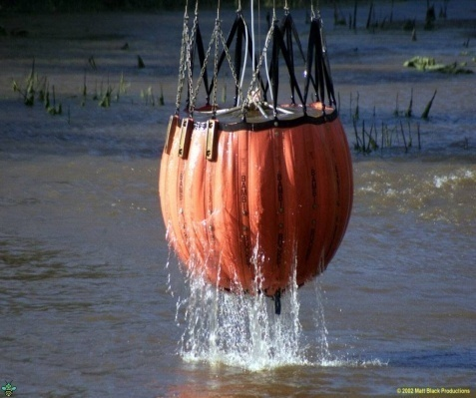
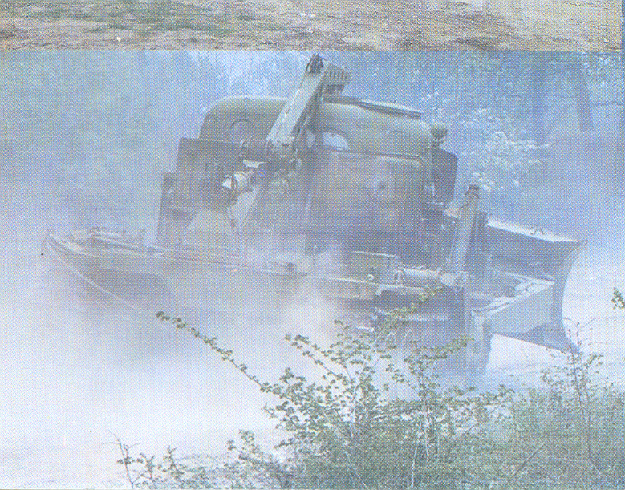

Slide 29
ФОРМИРОВАНИЯ ОТ БА ЗА ЛИКВИДИРАНЕ НА ПОСЛЕДСТВИЯТА ПРИ АВАРИЯ В АЕЦ КОЗЛОДУЙ:
28880 Белене
42800 Плевен
22790 Г. Оряховица
42600 Мусачево
34750 Карлово
24150 Ст. Загора
32040 Крумово

Slide 30
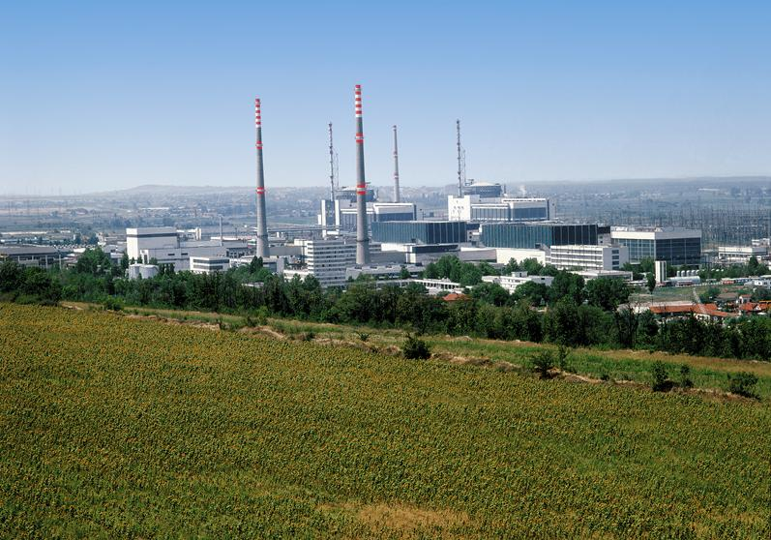
Радиационни аварии
Зона за неотложни защитни мерки - до 43 населени места с над 82000 души население;
Зона за дълговременни защитни мерки- до 64 населени места с над 150 000 души население;
Освен АЕЦ “Козлодуй” 350 обекта и фирми работят с технологични източници на йонизиращи лъчения, които могат да създадат локални огнища на заразяване.

Slide 31
ФОРМИРОВАНИЯ ОТ БА ЗА ДЕЙСТВИЕ ПРИ ПРОМИШЛЕНИ АВАРИИ:
22790 Г. Оряховица
42600 Мусачево
34750 Карлово
24150 Ст. Загора
28000 Г.Игнатиево
32040 Крумово

Slide 32
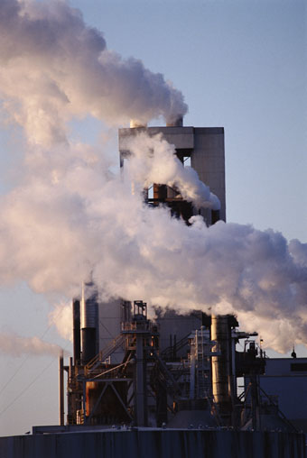
Промишлени аварии
Промишлени аварии с отделяне на силно токсични вещества могат да възникнат във фирми от химическата, металургичната, фармацевтичната, текстилната и нефтопреработвателната промишленост.
15 от тях, в които е концентрирано производството създават опасност за 121 населени места с над 800 000 души население.

Slide 33
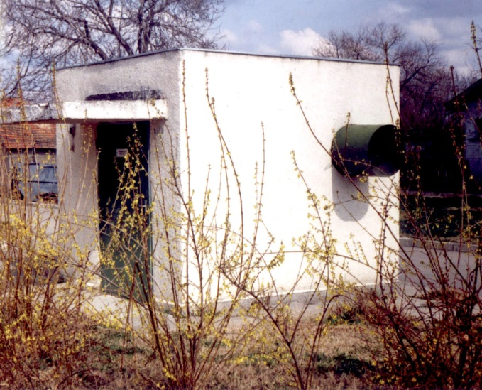
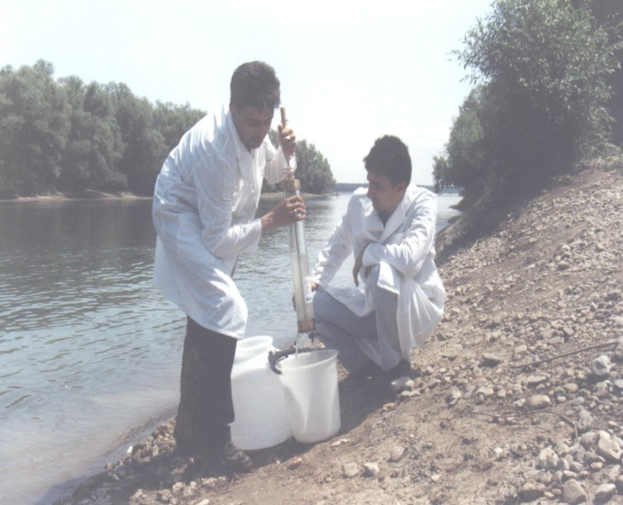
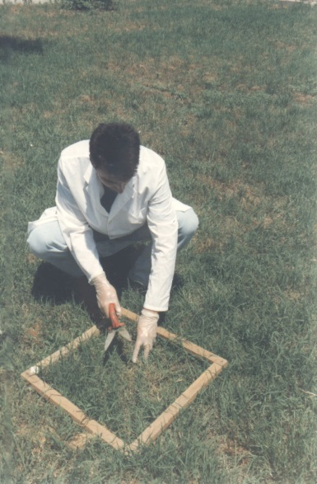
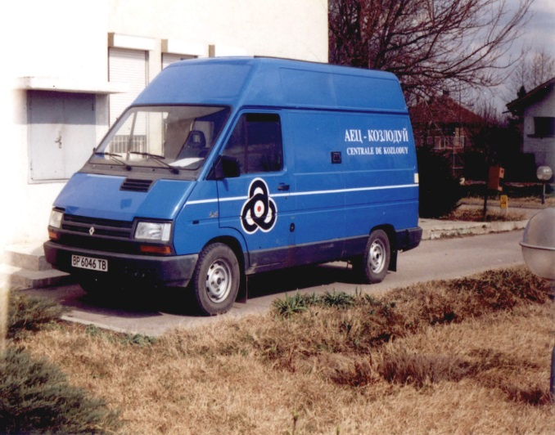
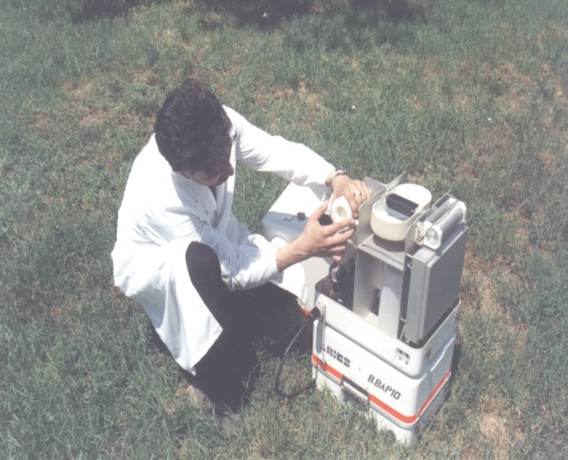
Пробовземане от обекти на околната среда

Slide 34
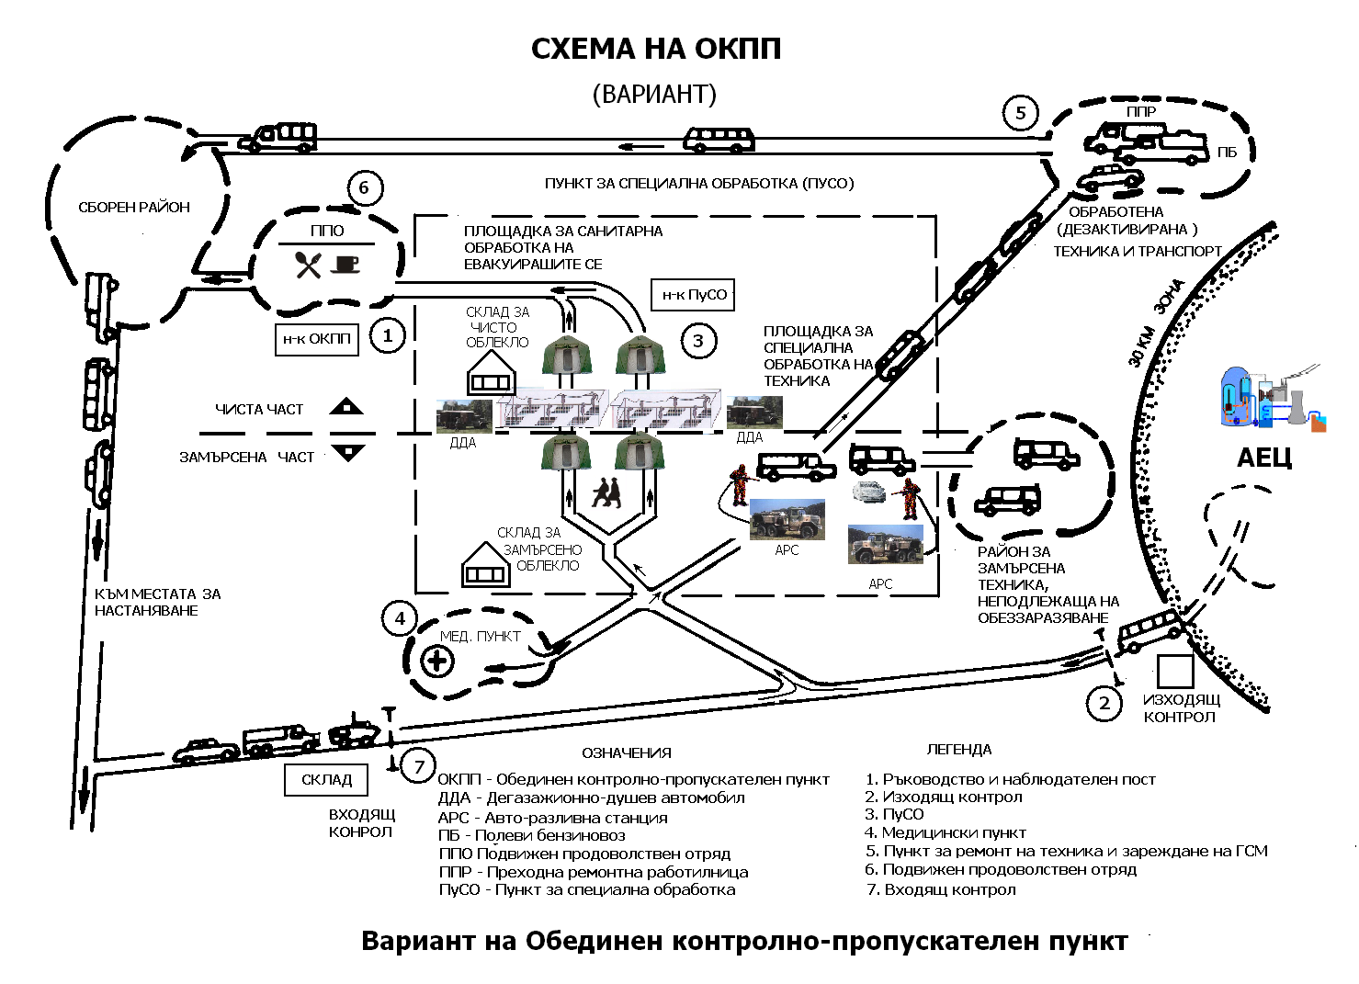

Slide 35
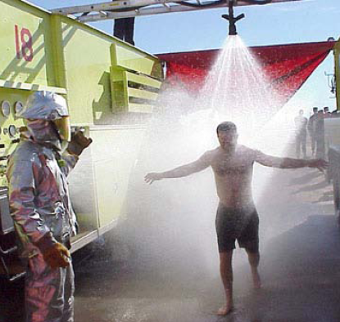
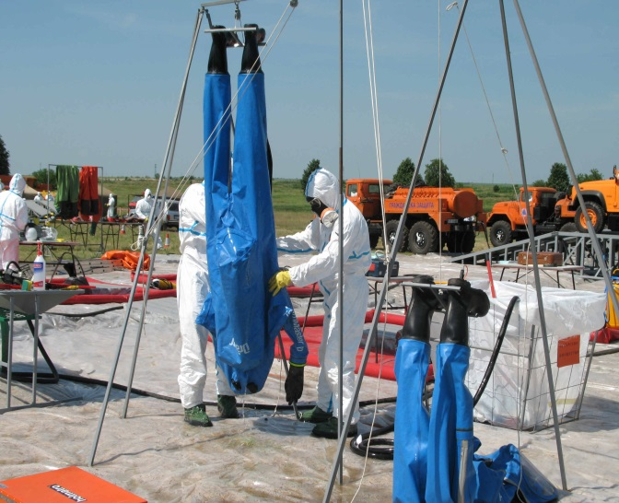
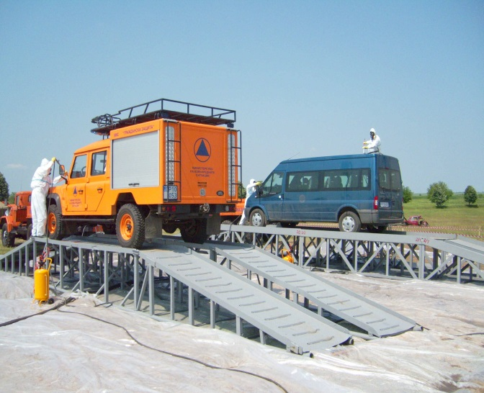
Общи черти, характерни за всички сценарии за радиационни и химически аварии
мястото на събитието не е известно предварително
налагане на ограничения в достъпа до местопроизшествието
сериозни психологични последици
скъпоструваща деконтаминация на големи площи
силно ограничен времеви интервал

Slide 36
ФОРМИРОВАНИЯ ОТ БА ЗА РАЗУЗНАВАНЕ И УНИЩОЖАВАНЕ НА НЕВЗРИВЕНИ БОЕПРИПАСИ
28880 Белене
28880 Белене
54060 Шумен
52090 Д.Митрополия
32140 Варна
22220 Сливен
28610 София
34750 Карлово
52590 Ямбол
32890 Бургас
24150 Ст. Загора
44220 Пловдив
26400 Благоевград
32040 Крумово
52740 Хасково

Slide 37
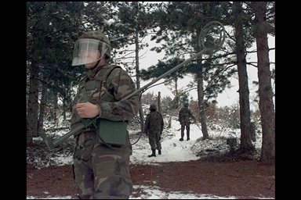
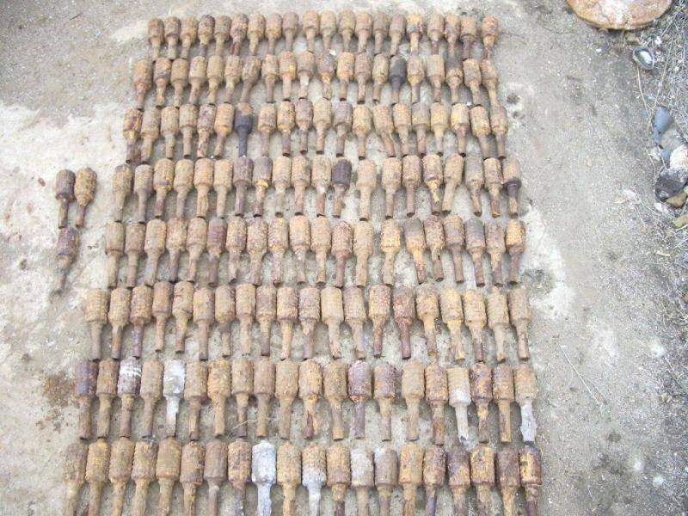

невзривени бойни припаси

Slide 38




РЕД ЗА ДЕЙСТВИЕ ПРИ ИНФОРМАЦИЯ ЗА ИНЦИДЕНТ С НАЛИЧИЕ НА НЕВЗРИВЕН БОЕН ПРИПАС ПРИ БЪДЕЩА ОРГАНИЗАЦИЯ С EOD ПОДРАЗДЕЛЕНИЯ


Полиция
ЩАБ НА
ОТБРАНАТА



❒
FAX
Информация за
EO инцидент

ДОКЛАДИ
ДОКЛАДИ
СВ
ВВС
ЗАПОВЕД



КОПИЕ ОТ
ЗАПОВЕДТА


EOD тим №
EOD
подразделение

Slide 39





Slide 40



УСТРОЙВАНЕ НА ПРЕХОДИ
Устройването на временни места за преминаване по пътното платно на улиците и пътищата се прилага както при земетресения, така и при ликвидиране последствията от свлачища, срутища и наносни елементи след големи наводнения.
Разчистването се извършва с булдозери и пътепрокарвачи – БАТ-М и БАТ-2, фадроми, екскаватори и други. Големите елементи (греди, колони, блокове, железобетонни елементи, големи скални блокове, големи дървета) се извличат от затрупванията с булдозери.

Slide 41
ИЗВОД
Глобализацията и непрекъснато променящата се обстановка в света налага оптимизиране на разходите и същевременно с това осигуряване на по защитена и безопасна среда за живот. Въоръжените сили, като част от народа и държавата ни, намира все по-значимо място в мирния живот за защита на населението при бедствия и аварии.

Slide 42

ВЪПРОСИ!
42

